Slide 1
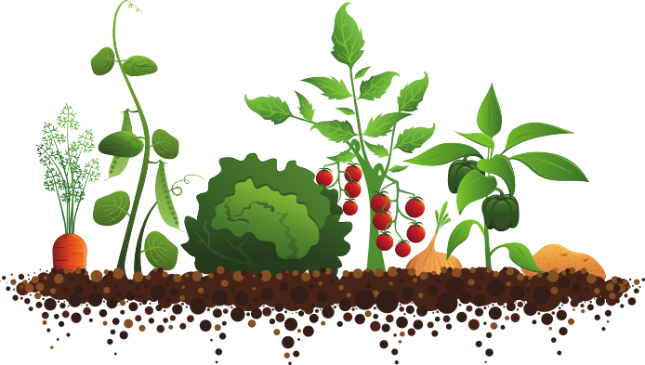
Презентация проекта Что растет на огороде?
2018 год
Подготовили и провели
воспитатели группы №9 «Солнышко»

Slide 2
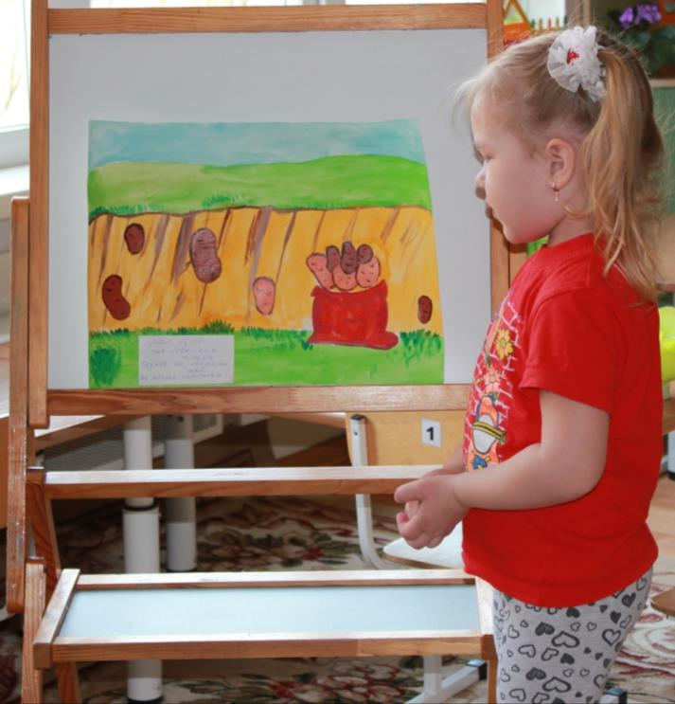
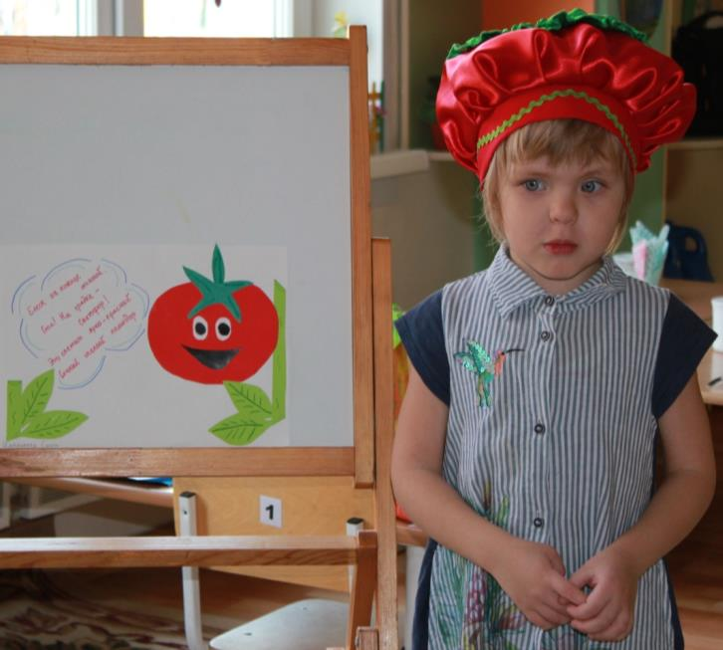
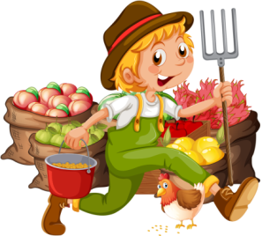
Почему меня сорвали
И томатом обозвали?
Что за шутки, что за вздор?
Я – веселый помидор!
Думаю, из овощей,
Лучше всех – картошка!
Без нее не сваришь щей,
Не поешь окрошки!

Slide 3
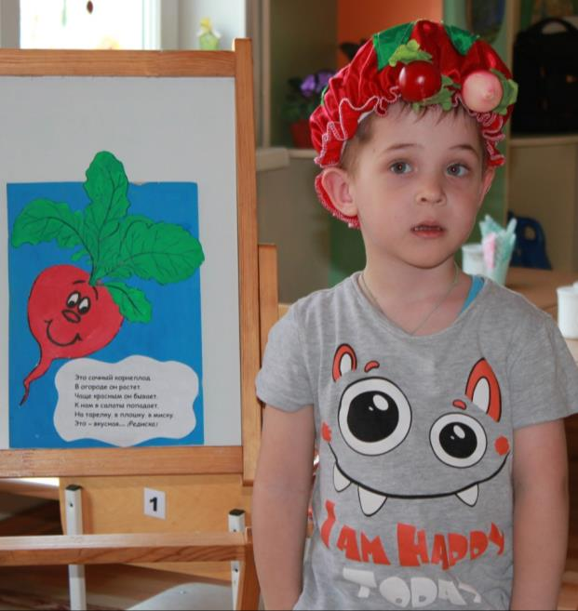
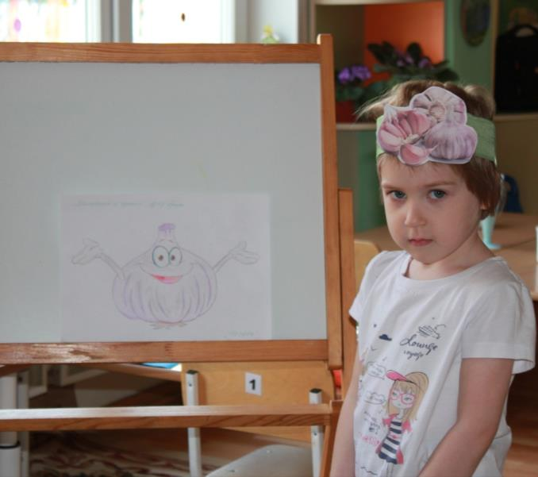
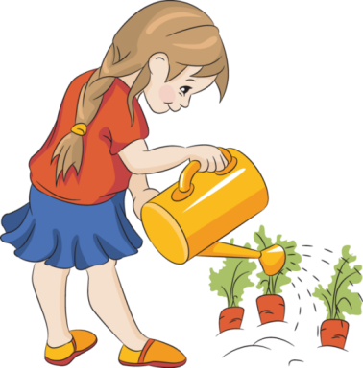
Это сочный корнеплод,
В огороде он растет.
Чаще красным он бывает,
К нам в салаты попадает,
На тарелку, в плошку, в миску.
Это – вкусная… редиска

Slide 4
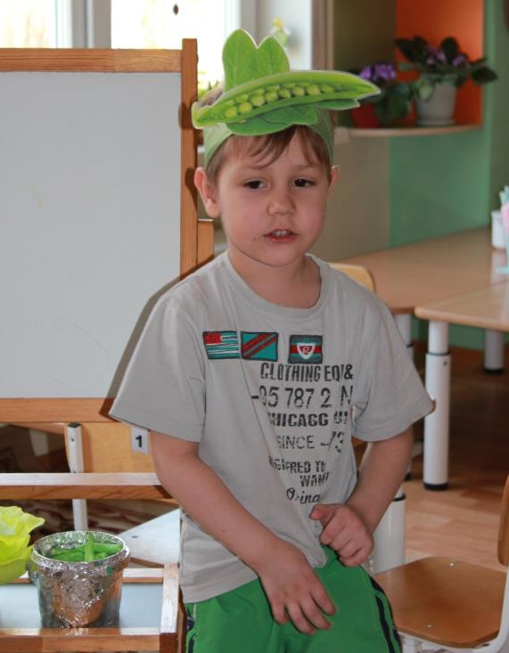
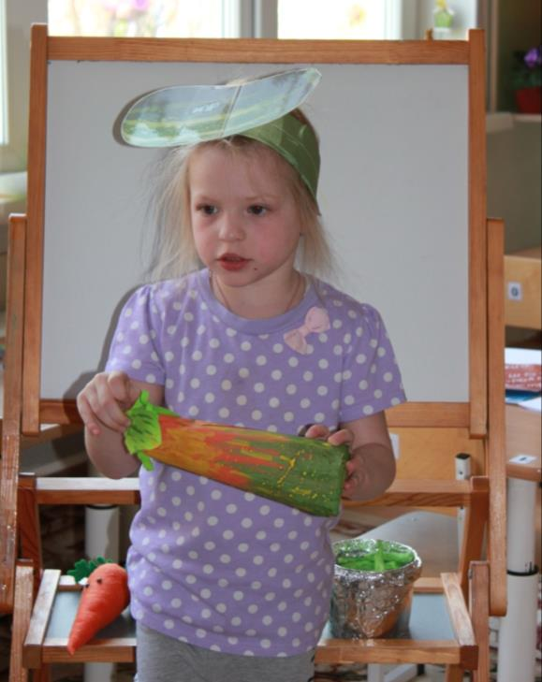
Он большой, продолговатый
И немножко полосатый!
Лег на землю на бочок
Аппетитный …. Кабачок!

Slide 5
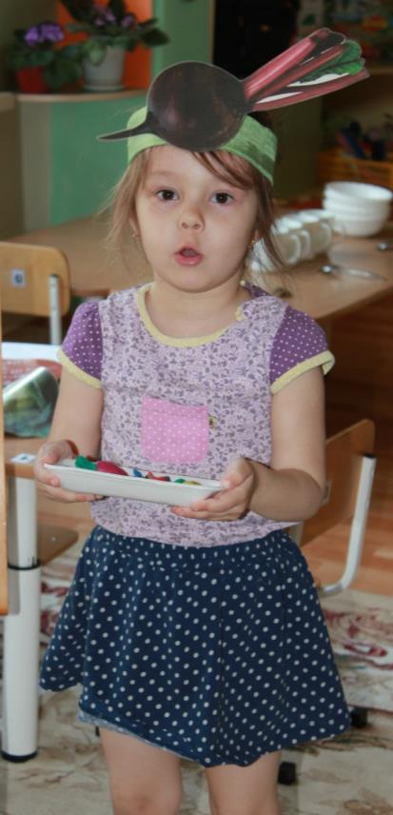
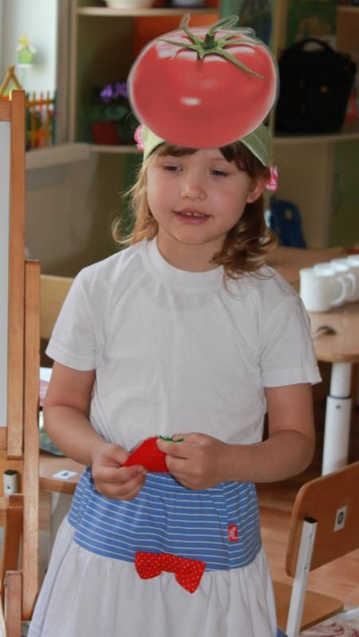
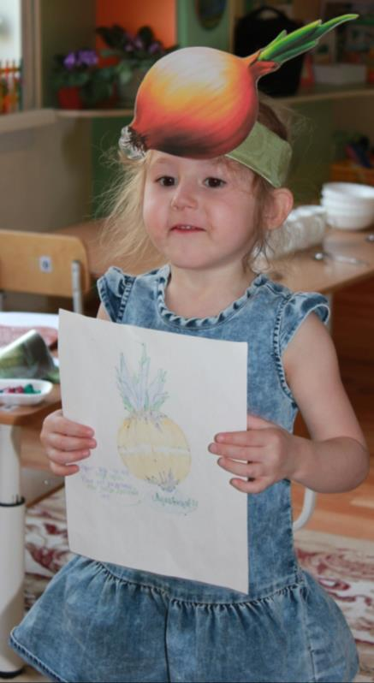
В огороде много грядок,
Есть и лук и томат!
Тут и свекла и горох,
Урожай у нас не плох!

Slide 6
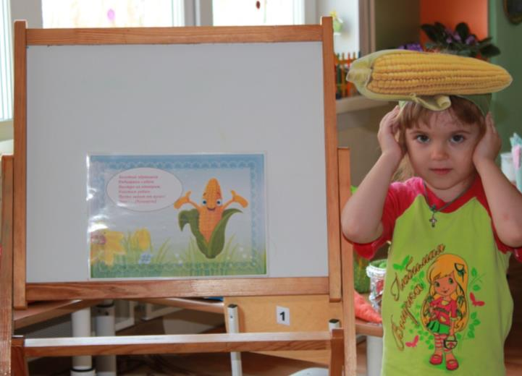
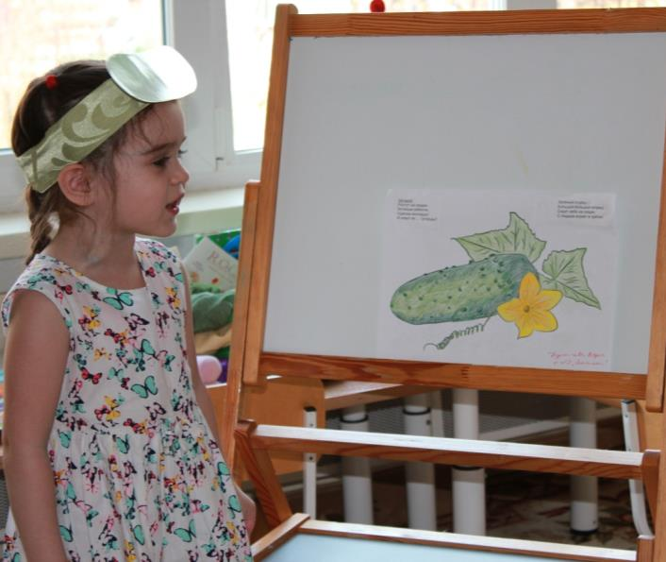
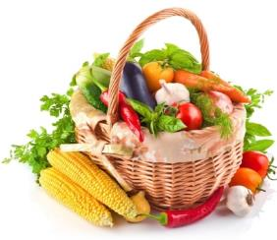
Зеленый огурец,
Большой-большой хитрец!
Сидит себе на грядке,
С людьми играет в прятки!
Золотые зернышки
Рядышком сидят
Быстро их отварим
Угостим ребят
Пусть едят от пуза
Ведь это….
( Кукуруза)

Slide 7
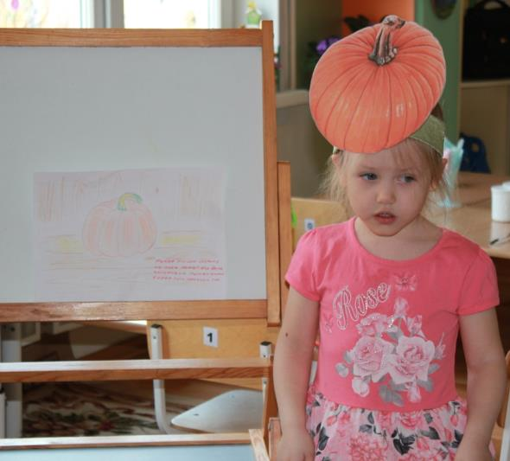
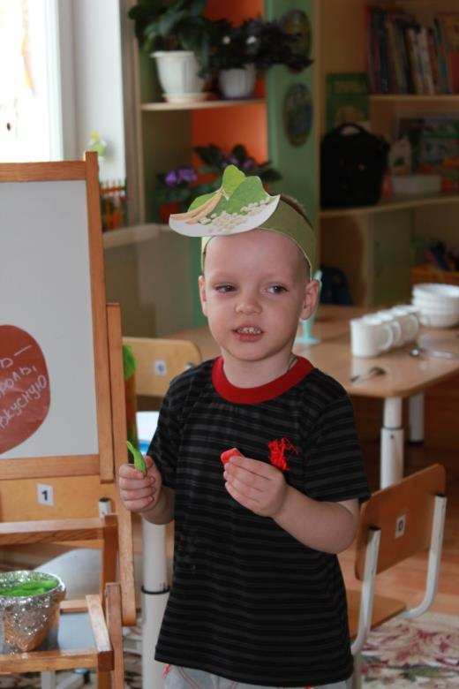
Повернулся на бочок,
Этот длинненький стручок.
Приготовишь – съест король,
Эту вкусную….( Фасоль)
Тыква осенью созрела,
Но пока лежит без дела.
Заготовим тыкву впрок
Будем пить полезный сок!

Slide 8
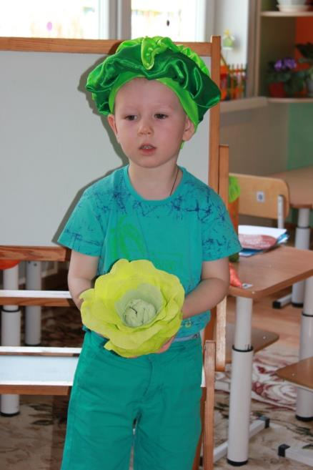
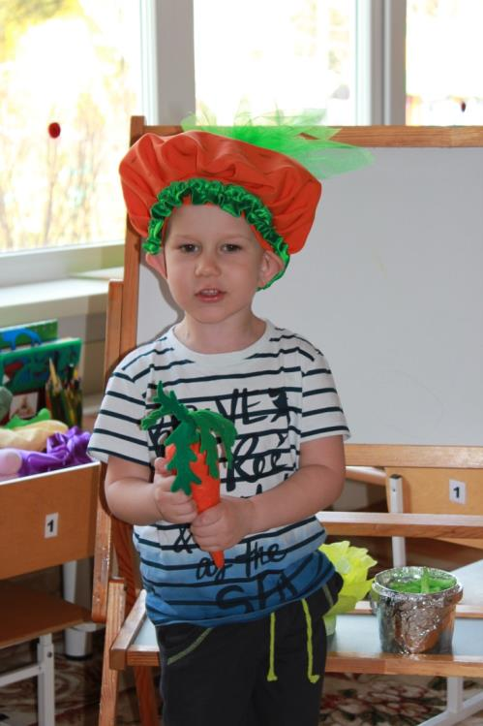
У морковки красный носик,
Сочный, вкусный, сладкий плод,
А зеленый пышный хвостик
Украшает огород!
Вот так овощ – посмотри!
Кочерыжка в нем внутри!
Только в листья кочерыжку
Завернули, как малышку!

Slide 9
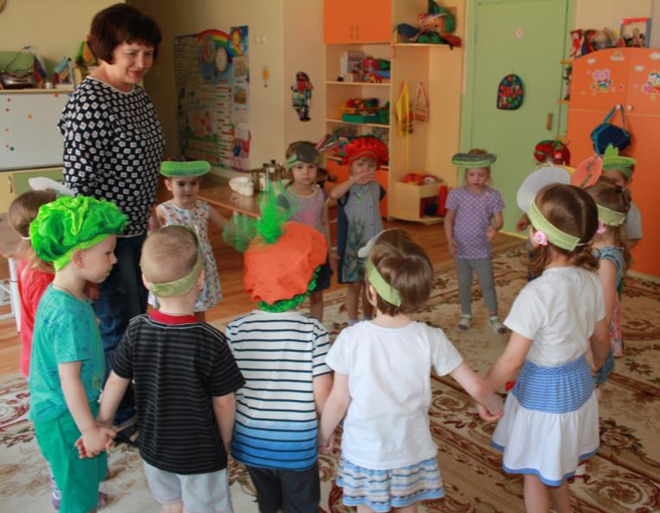
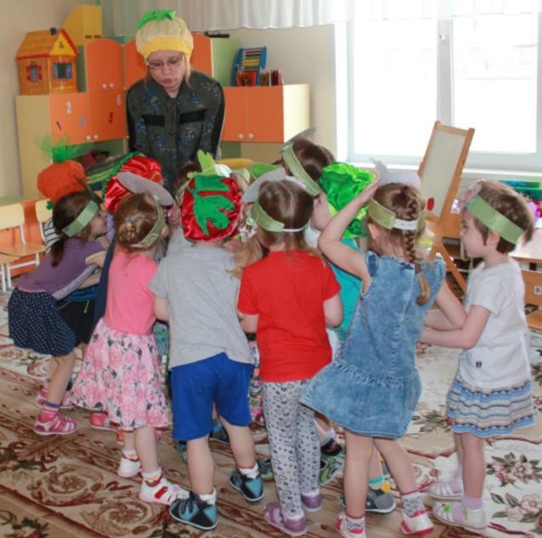
В огород пойдем,
Хоровод заведем!
В огород возьмем редиску,
С ней присядем низко-низко!
В огород возьмем морковку,
С ней попляшем очень ловко!

Slide 10
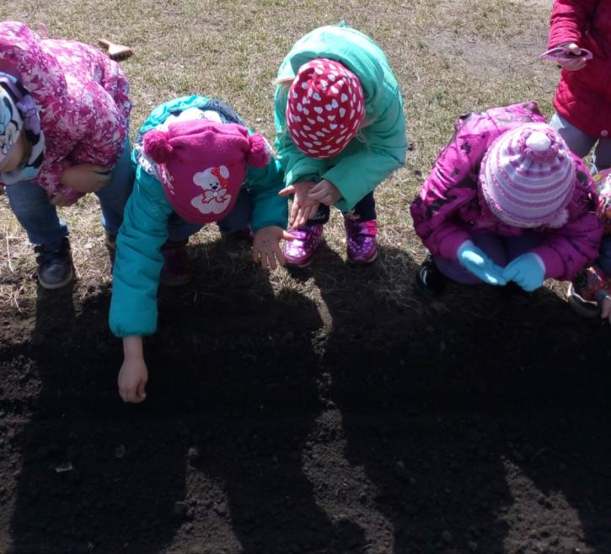
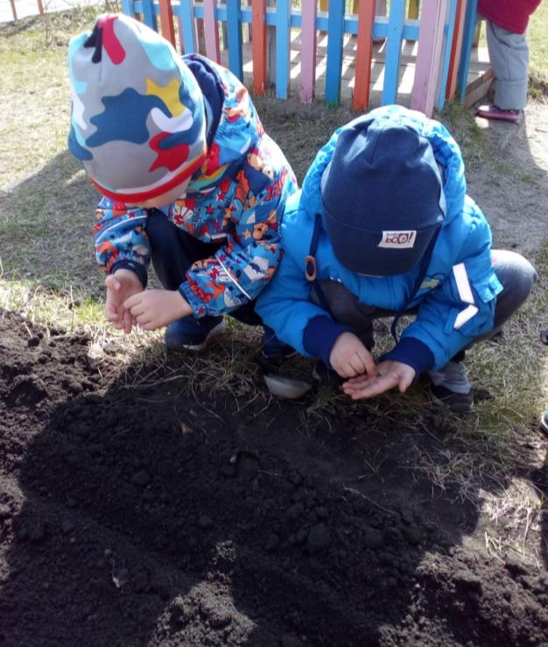
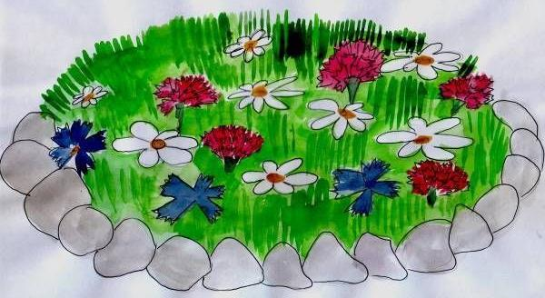
Мы посеяли цветы –
Небывалой красоты!
Я цветы срывать не стану, Полюбуюсь, погляжу, И волшебную поляну Моей маме покажу.

Slide 11
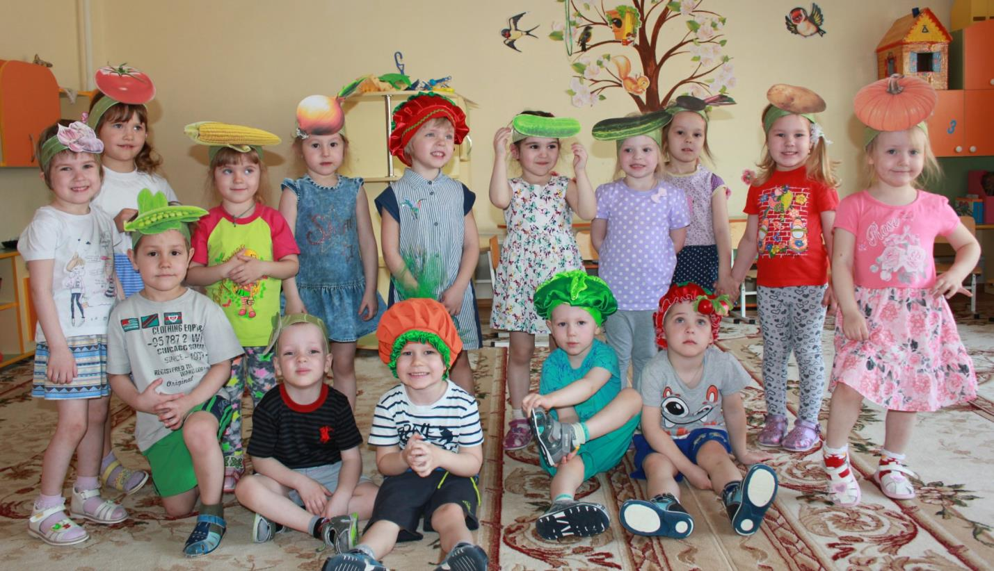
Как без нашей помощи не родятся овощи.
Только лишь пришла весна, мы сажаем семена.
Вот какой огород! Удивляется народ!

Slide 12
СПАСИБО ЗА ВНИМАНИЕ!

